Slide 1
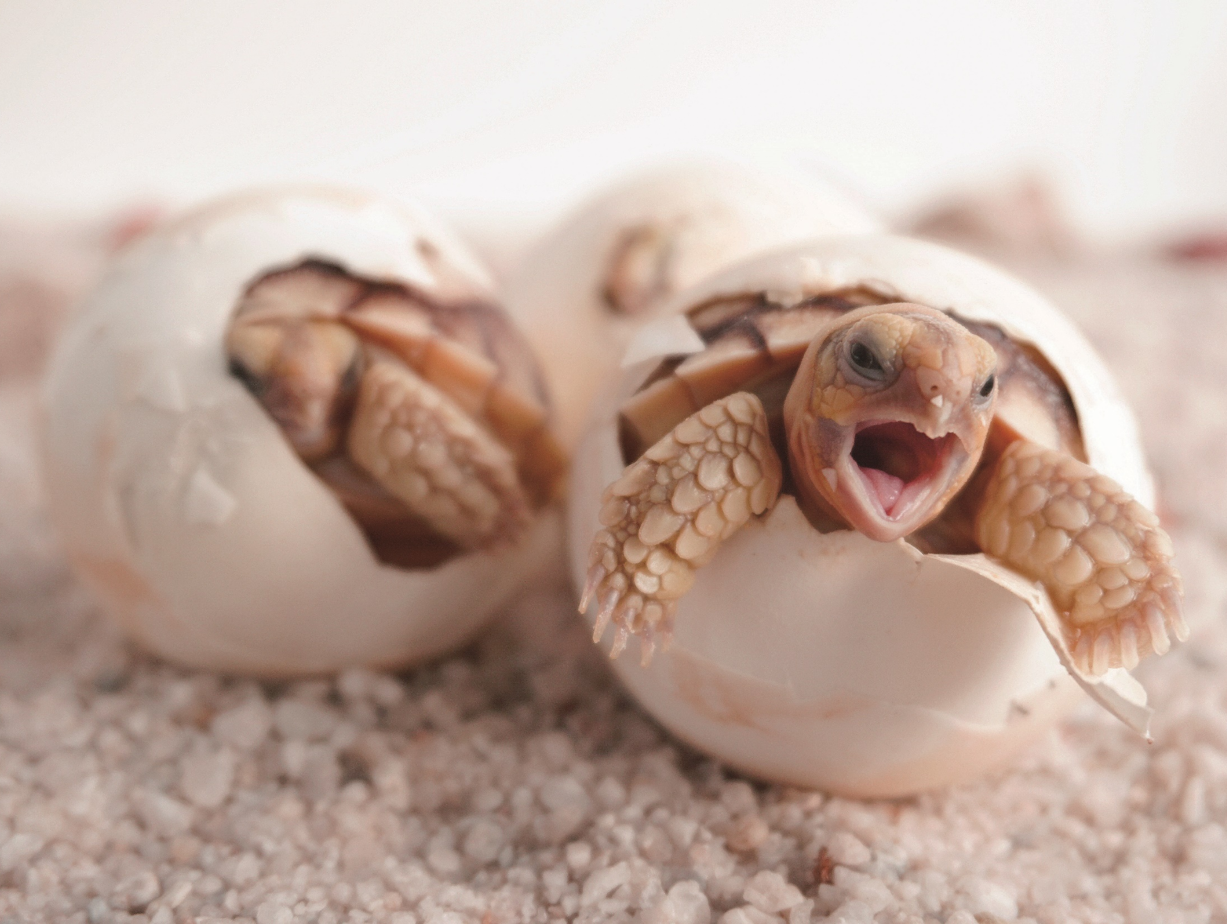



第1章 生命的發現
1-3
生物體的基本單位
1-1 探究自然的方法
1-2 生命現象與生物圈
1-3 生物體的基本單位
活動1-1 觀察生物的工具
1-4 細胞的形態與構造
活動1-2 細胞的觀察
生活情境小劇場-「生命」是什麼？
科學漫遊-細胞的發現
第1章習題

Slide 2

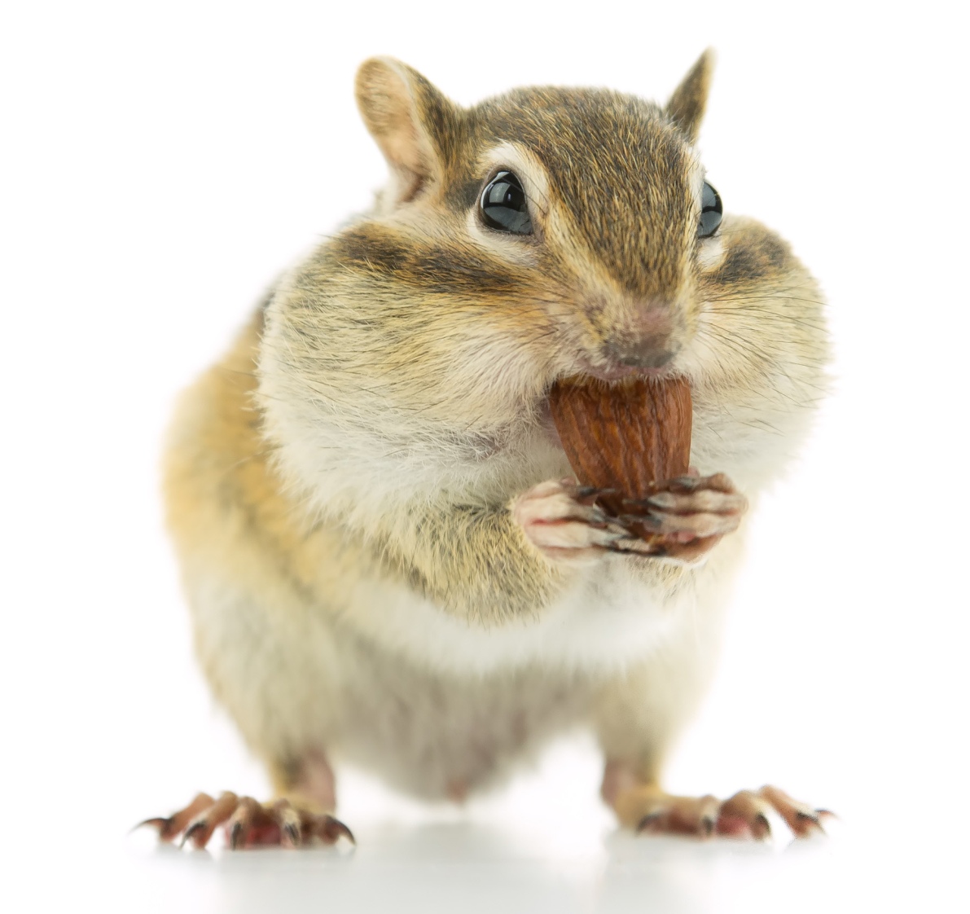
21
生物圈中有各種生物，那生物體又是由什麼組成的？
Notes:
免費圖片出處
1.葉脈
https://pixabay.com/zh/photos/%E5%8F%B6-%E7%BB%BF%E8%89%B2-%E7%89%B9%E5%86%99-%E9%9D%99%E8%84%89-%E8%83%8C%E6%99%AF-1631181/

Slide 3
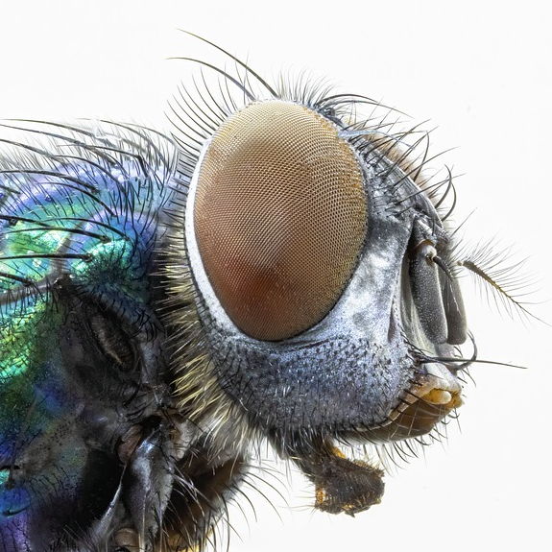
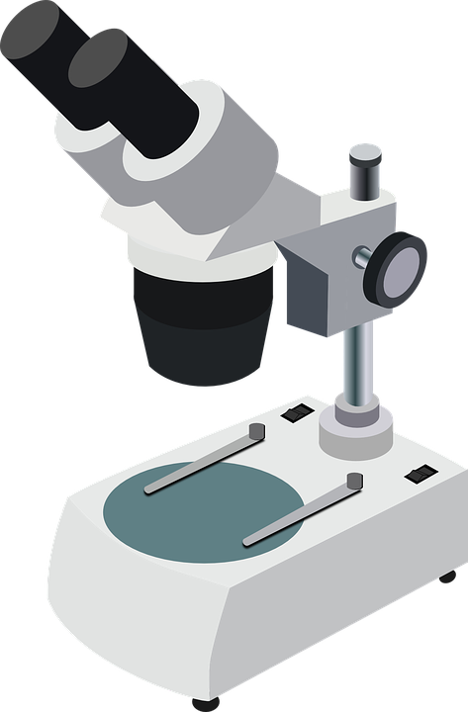
21
發明顯微鏡之後
1-3前言
動畫
➔科學家可以觀察生物體的微小構造
顯微鏡下的
蒼蠅頭部
Notes:
除了生物的生命現象與生存適應情形之外，科學家也好奇組成生物體的基本單位為何？自從顯微鏡問世後，科學家開始能進一步觀察生物體內的微小構造。
免費圖片來源:
1.顯微鏡 :
https://pixabay.com/zh/vectors/microscope-science-magnify-149816/
2. 蒼蠅
https://pixabay.com/zh/photos/green-bottle-blowfly-pest-insect-5132315/

Slide 4
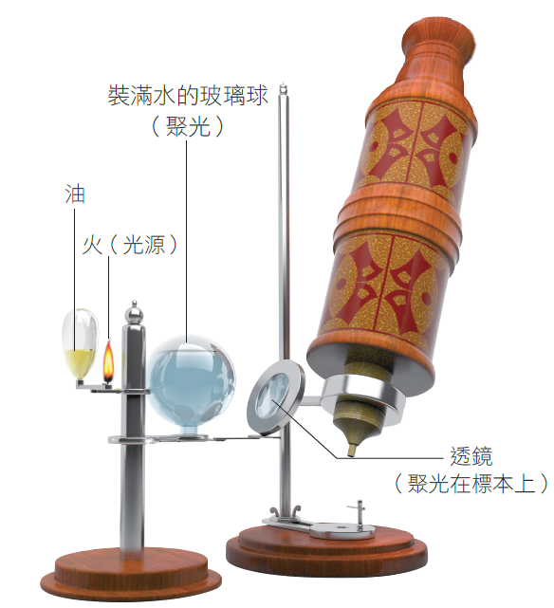
21
細胞發現與細胞學說的科學史
YouTube
英國科學家虎克（Robert Hooke, 1635 ～ 1703）
自製顯微鏡
圖1-6
虎克利用顯微鏡觀察軟木薄片與手繪紀錄
虎克自製顯微鏡示意圖
A
Notes:
早在 300 多年前，英國科學家虎克（Robert Hooke, 1635 ～ 1703）便曾利用自製的顯微鏡觀察從樹皮切下的軟木片，看見許多方格狀的構造（圖 1-6），並將這些格狀構造稱為細胞（cell）。

Slide 5
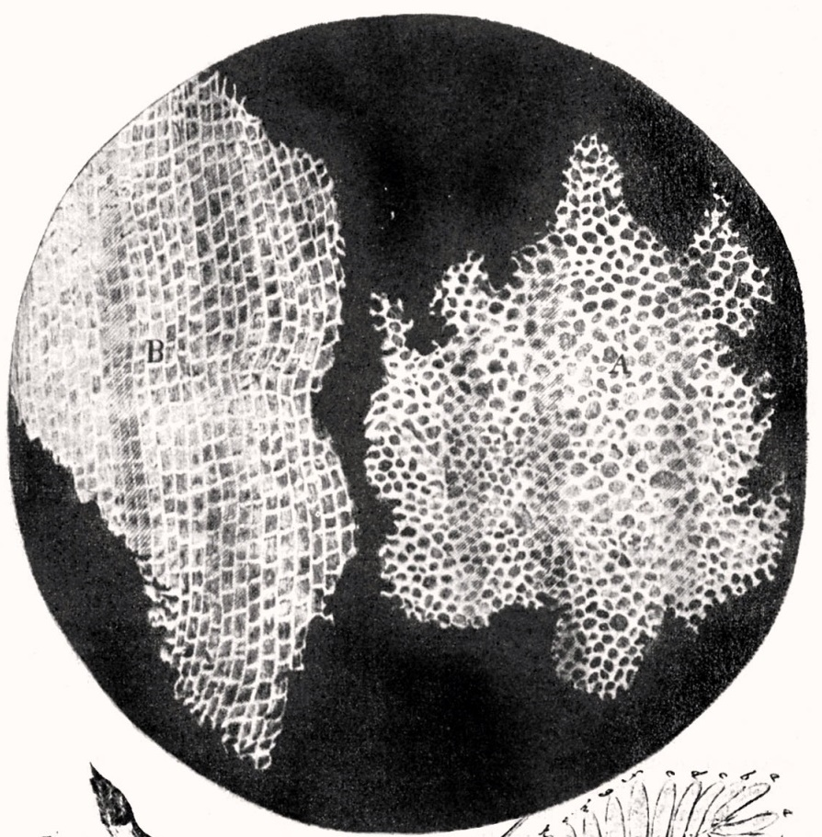
21
虎克觀察軟木薄片，看見格狀構造稱為 （cell）
細胞
這些一格一格的就是細胞本身嗎？
圖1-6
虎克觀察軟木薄片的手繪影像紀錄
B

Slide 6
21
虎克觀察到的這些格狀構造
➔其實是植物細胞死亡後所留下的構造（細胞壁）
圖1-6
虎克觀察軟木薄片的手繪影像紀錄
B

Slide 7
21
虎克是第一位描述生物細胞的科學家
之後科學家陸續證實動、植物皆由細胞所組成，確認「細胞是生物體構造與功能的基本單位」
最後形成了細胞學說
Notes:
雖然虎克觀察到的影像，是植物細胞死亡後所留下的構造，但他是第一位描述生物細胞的科學家，開展了生物學重要的一頁。隨後，許多科學家的發現，也陸續證實動、植物皆由細胞所組成，確認「細胞是生物體構造與功能的基本單位」。
圖片出處 : 課本P.33

Slide 8

22
活動1-1
觀察生物的工具

Slide 9

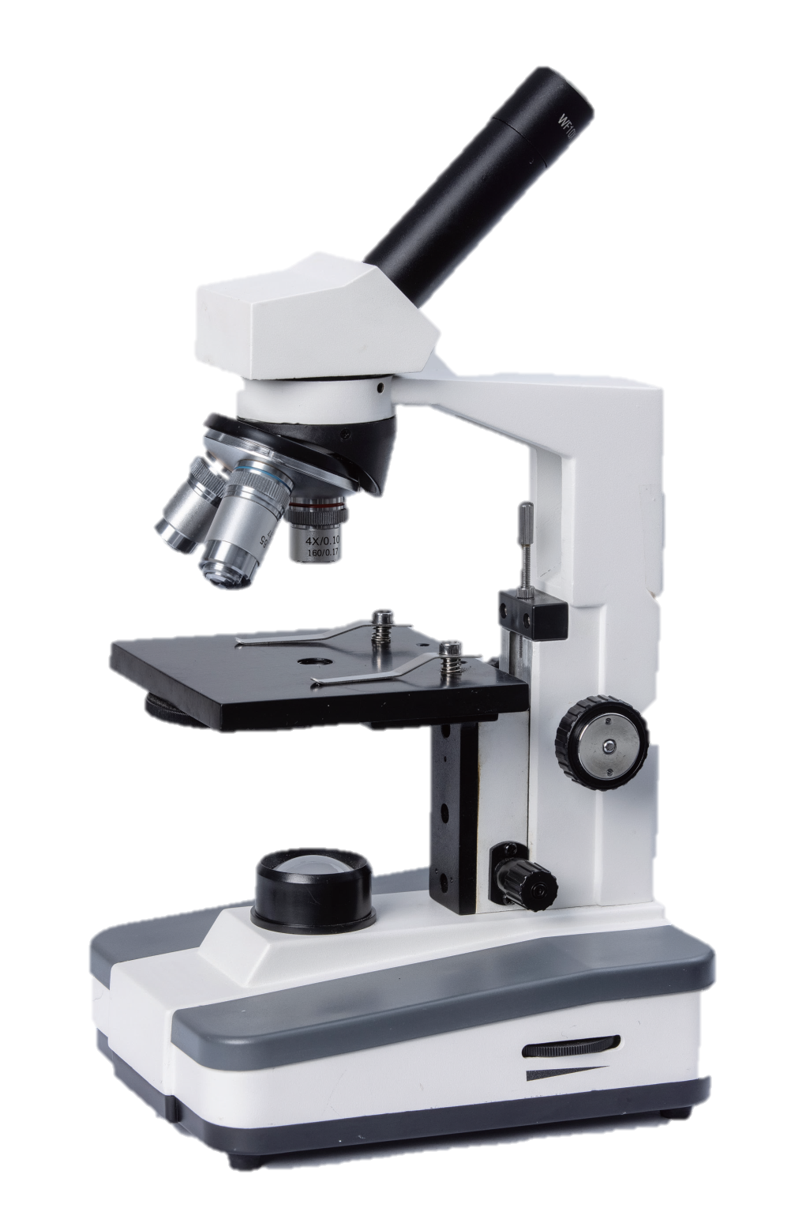
複式顯微鏡的構造與功能
※ 我們通常以「×」代表顯微鏡的放大倍率，例如：4×的物鏡代表放大倍率為4倍。
影片
複式顯微鏡的使用方式
23
目鏡
放大物體影像
鏡筒
旋轉盤
更換物鏡
鏡臂
物鏡
放大物體影像
粗調節輪
大幅調整標本和物鏡的距離，使影像清晰
玻片夾
固定玻片
載物臺
放置標本
細調節輪
小幅調整標本和物鏡的距離，使影像清晰
光圈
調節通過的光線
光源
鏡座
光源調整鈕
YouTube
複式顯微鏡操作

Slide 10
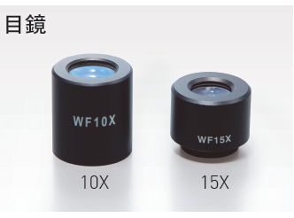
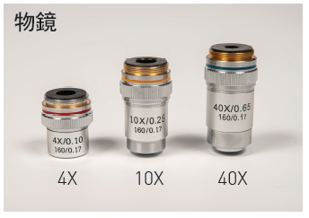
23
放大物體影像的構造
長
短
物鏡鏡頭愈 ，
倍率愈大
目鏡鏡頭愈 ，
倍率愈大
放大倍率 ＝目鏡倍率 × 物鏡倍率

Slide 11
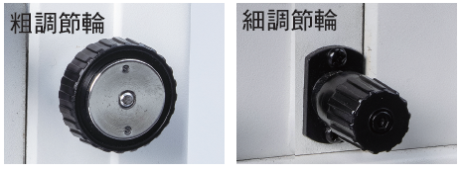
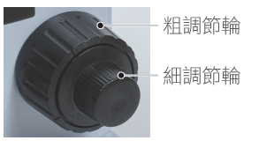
23
調整視野清晰度的構造
可調整標本和物鏡的距離，使影像清晰
大
小
粗調節輪調整範圍較 ，細調節輪調整範圍較
部分機型的粗、細調節輪合一

Slide 12
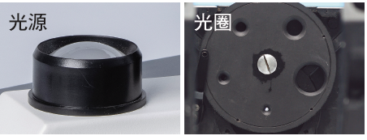
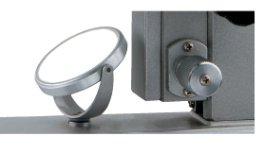
23
調整視野亮度的構造
光源：提供光線
光圈：調節光線強弱。
反光鏡
部分機型的光源為反光鏡

Slide 13

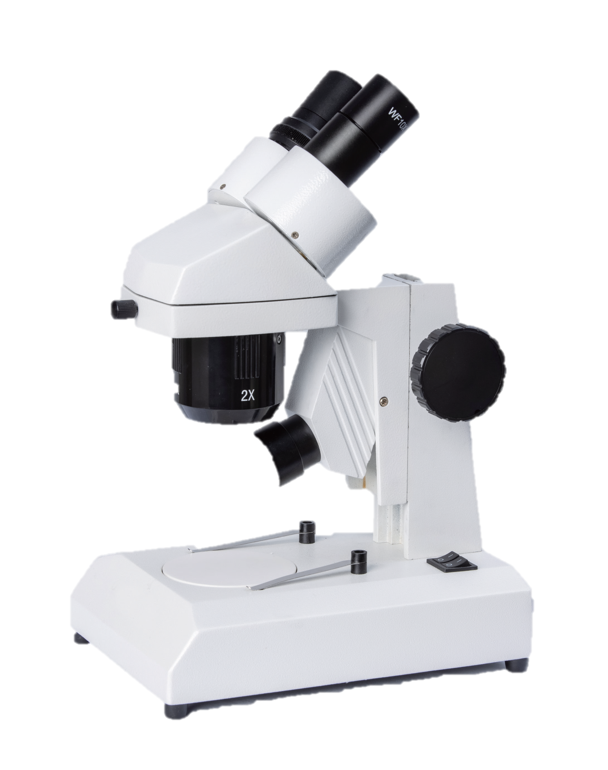
解剖顯微鏡的構造與功能
26
眼焦調整器
調整一眼焦距
目鏡
放大物體影像
眼距調整器
調整目鏡之間距離
調節輪
移動鏡體，使影像清晰
倍率調整輪
物鏡
放大物體影像
鏡柱
上光源
提供光線
光源開關
固定夾
鏡座
載物板
放置觀測物
YouTube
解剖顯微鏡操作

Slide 14
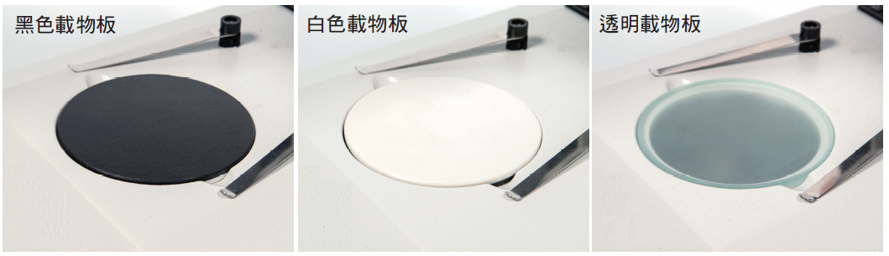
26
載物板的種類
建議觀測物為淺色時使用
建議觀測物為深色時使用
可透光，利用下光源觀測時使用

Slide 15
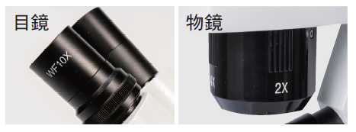
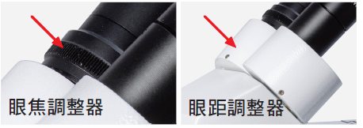
27
放大物體影像的構造
放大倍率 ＝
目鏡倍率 × 物鏡倍率
放大物體影像的構造
調整右眼焦距，
使雙眼焦距一致。
調整目鏡距離，
使雙眼視野重合。

Slide 16
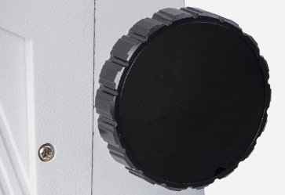
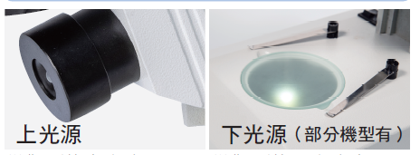
27
調整視野清晰度的構造
調節輪
移動鏡體，調整物鏡與載物板間的距離
調整視野亮度的構造

Slide 17

Notes:
免費圖片來源:
1.LIST:
https://pixabay.com/zh/illustrations/%E5%88%97%E8%A1%A8-%E5%9B%BE%E6%A0%87-%E7%AC%A6%E5%8F%B7-%E7%BA%B8-%E8%BF%B9%E8%B1%A1-2389219/

Slide 18
36
重點整理
1-3 生物體的基本單位
1. 細胞的發現與特色
發現
說明
虎克自製顯微鏡觀察軟木塞，將所看見一格一格的構造，稱之為「細胞」
生物體構造與功能的基本單位

Slide 19
36
重點整理
1-3 生物體的基本單位
2. 複式顯微鏡與解剖顯微鏡的比較
 | 複式顯微鏡 | 解剖顯微鏡
觀測物與 影像關係
成像
上下顛倒、
左右相反
與觀測物
方向相同
平面反像
立體正像

Slide 20
36
重點整理
1-3 生物體的基本單位
3. 複式顯微鏡下，高、低倍率物鏡比較
 | 低倍率物鏡 | 高倍率物鏡
物鏡長度
視野範圍大小
視野亮度
使用光圈
短
長
寬廣
窄小
亮
暗
小
大

Slide 21
36
重點整理
QQ快答
1-3 生物體的基本單位
3. 複式顯微鏡下，高、低倍率物鏡比較
 | 低倍率物鏡 | 高倍率物鏡
影像大小
調節輪使用
小
大
先粗再細
細調節輪

Slide 22

Notes:
免費圖片出處
END
https://pixabay.com/zh/photos/%E7%BB%93%E6%9D%9F-%E6%9C%80%E5%90%8E-%E4%BB%A5%E4%B8%8A-%E4%BF%A1%E4%BB%B6-3408301/

